Slide 1
图论模型

Slide 2
一、图模型
例1. 哥尼斯堡七桥问题(18世纪，1736年)
(1) 问题
能否从一块陆地出发,走遍每座桥一次且仅一次然后回到出发地?
A
B
D
C
普瑞格尔河

Slide 3
(2)问题分析与模型假设
问题的本质是能否从一地无重复地一次走遍七桥, 与所走过的桥的大小、形状、长短、曲直等均无关，因此不妨将其视为一条弧线；
四块陆地可重复经历,至于陆地的大小、形状、质地等也与问题的无关，因而可视四块陆地为四个点 A、B、C、D。

Slide 4
对四个陆地 A、B、C、D，若其间有桥，则用一条弧线连接起来，有两座桥，则连两条不重合的弧线，便得到一个图，并称代表陆地的四个点为顶点 ，代表桥的弧线为 边 。
问题变成了：能否从这个图上任一顶点出发，经过每条边一次且仅一次而回到出发顶点。
--Euler-回路(圈)问题。
A
A□
B□
□ D
B
D
C
C□

Slide 5
例2 药品存储问题
有8种化学药品A、B、C、D、P、R、S和T要放进贮藏室保管,出于安全原因,下列各组药品不能贮在同一室内:A—R，A—C，A—T，R—P，P—S，S—T，T—B，B—D，D—C，R—S，R—B，P—D，S—C，S—D，试为这8种药品设计一个使用房间数最少的贮藏方案。

Slide 6
A—R，A—C，A—T，
R—P，P—S，S—T，
T—B，B—D，D—C，
R—S，R—B，P—D，
S—C，S—D.
A
B
T
每种药品作为一个顶点，不能放在一起的连边。相邻顶点用不同颜色着色。
C
S
D
R
P
这一问题就是图论中的顶点着色问题。
至少需用3个房间：A,S,B/D,T,R/C,P

Slide 7
例3 最短路问题（SPP－shortest path problem）
一名司机奉命在最短的时间内将一车货物从甲地运往乙地。从甲地到乙地的公路网纵横交错，有多种行车路线，这名司机应选择哪条线路呢？假设车的运行速度是恒定的。
这一问题相当于找到一条从甲地到乙地的最短路。
v₂
6
v₃
3
甲地
v₁
3
1
3
3
v₆
乙地
5
6
1
v₄
v₅

Slide 8
例4 中国邮递员问题（chinese postman problem）
一名邮递员负责投递某个街区的邮件。如何为他（她）设计一条最短的投递路线（从邮局出发，经过投递区内每条街道至少一次，最后返回邮局）？
这一问题是我国管梅谷教授1960年首先提出的，所以国际上称之为中国邮递员问题。
若将投递区的街道用边表示，街道的长度为边的权，邮局街道交叉口用点表示，则一个投递区构成一个赋权连通无向图．中国邮递员问题转化为：在一个非负加权连通图中，寻求一个权最小的Euler回路.

Slide 9
例5 旅行商问题（TSP－traveling salesman problem）
一名推销员准备前往若干城镇推销产品。如何为他（她）设计一条最短的旅行路线（从驻地出发，经过每个城镇恰好一次，最后返回驻地）？
这一问题的研究历史十分悠久，通常称之为旅行商问题。
若用顶点表示城镇，边表示连接两城镇的路，边上的权表示距离（或时间、或费用），于是旅行商问题就成为在加权图中寻找一条经过每个顶点至少一次的最短闭通路问题-Hamilton圈问题。

Slide 10
例6 人员分派问题
某公司准备分派n个工人X₁,X₂,…,X_{n}做n件工作Y₁,Y₂,…,Y_{n}，已知这些工人中每个人都能胜任一件或几件工作。试问能否把所有的工人都分派做一件他所胜任的工作？
构造一个具有二分类(X,Y)的偶图G， 这里
X={x₁,x₂,…,x_{n}}，Y={y₁,y₂,…,y_{n}} ，且x_{i}与y_{j}相连当且仅当工人X_{i}胜任工作Y_{j}.于是问题转化为G是否存在完美匹配的问题。

Slide 11
x₁
x₂
x₃
x₄
x₅
y₁
y₂
y₃
y₄
y₅

Slide 12
例7 最小费用最大流
一批货物要从工厂运至车站，可以有多条线路进行选择，在不同的线路上每吨货物的运费不同，且每条线路的运输能力有限。怎样运输才能使费用最少?
用结点s代表工厂，t代表车站，线路为边，线路的交点为网络的结点，每条边都有两个权：容量c和单位费用a，于是构成网络流图N，问题变成求N的最小费用流。

Slide 13
过河问题：摆渡人Ferryman,狼wolf,羊sheep,卷
心菜cabbage过河问题 . 如何摆渡使得它们不能互
相伤害.
考试安排问题：学校期末考试安排n门课的考
试时间时，不能把同一位学生选修的两门课安排在
同一时间考试，问学校考试最少要进行多长时间？
信道分配问题：发射台所用频率从小到大编号
为1,2, …称为信道。用同一信道的两个台站相距得
少于一个常数d，问各台至少需同时使用几个不同
的信道？

Slide 14
指派问题（assignment problem）
一家公司经理准备安排名员工去完成项任务，每人一项。由于各员工的特点不同，不同的员工去完成同一项任务时所获得的回报是不同的。如何分配工作方案可以使总回报最大？
…………

Slide 15
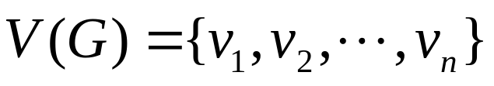
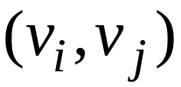


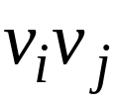
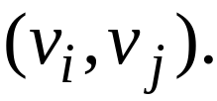
二、 图论的基本概念（略）
1. 图的概念
一个图G 是指一个二元组 (V(G), E(G))， 其中
是非空有限集，称为顶点集，
V(G)中的元素称为图G的顶点；E(G)是V(G)中的无序
或有序的元素对
组成的集合，称为边集, E(G)
中的元素称为边.
|V(G)|：图的顶点数； |E(G)|：图的边的数。
用
表示图，简记
表示边

Slide 16
A□
□ v₀
无向图
e₁
e₂
e₅
e₁
e₄
有向图
B□
e₆
v₁ □
e₂
e₃
□ v₂
□ D
e₃
e₄
e₅
e₆
e₇
□ v₃
C□
V={v₁,v₂,v₃,v₄}，
V={A,B,C,D}，
E={e₁,e₂,e₃,e₄,e₅,e₆}
E={e₁,e₂,e₃,e₄,e₅,e₆,e₇}
图：无向图，有向图和混合图。
孤立结点:不与任何边关联的顶点.
零图:仅由一些孤立结点构成的图.
平凡图：只有一个顶点的图。

Slide 17
常用术语
1) 边和它的两端点称为互相关联.
2)与同一条边关联的两个端点称
a□
□b
为相邻的顶点，与同一个顶点
c□
□d
点关联的两条边称为相邻的边.
3) 端点重合的边称为环，
端点不相同的边称为连杆.
4) 若一对顶点之间有两条以上的边联结，则这些边
称为重边．
5) 既没有环也没有重边的图，称为简单图．

Slide 18
常用术语
6) 任意两顶点都相邻的简单图,称为完全图. 记为K_{n.}
□
□
□
□
□
□
，
□
□
K₃
K₅
□
□
□

Slide 19











7) 若
且两个点集X与Y的内部 任意两顶点不相邻，
则称Ｇ为二部图或偶图；若X中每一顶点皆与Y
中一切顶点相邻,称为完全二部图或完全偶图，
，
记为 (m=|X|,n=|Y|)．

Slide 20

2．赋权图与子图
定义 若图 的每一条边e 都赋以
一个实数w(e)，称w(e)为边e的权，G 连同边上的权
称为赋权图.

Slide 21















定义 设 和 是两个图.
1) 若 ,称 是 的一个子图．
2) 若 ， ，则称 是 的生成子图.
3) 若 ，且 ，以 为顶点集，以两端点
均在 中的边的全体为边集的图 的子图，称
为 的由 导出的子图，记为 .
4) 若 ，且 ，以 为边集，以 的端点
集为顶点集的图 的子图，称为 的由 导出的
边导出的子图，记为 .

Slide 22


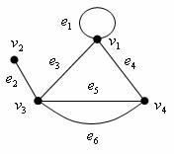
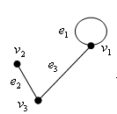
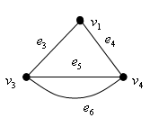
3) 若 ，且 ，以 为顶点集，以两端点
均在 中的边的全体为边集的图 的子图，称
为 的由 导出的子图，记为 .
4) 若 ，且 ，以 为边集，以 的端点
集为顶点集的图 的子图，称为 的由 导出的
边导出的子图，记为 .

Slide 23

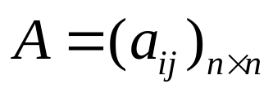
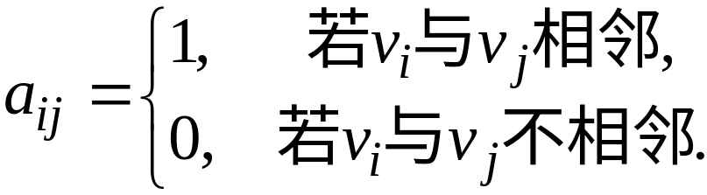
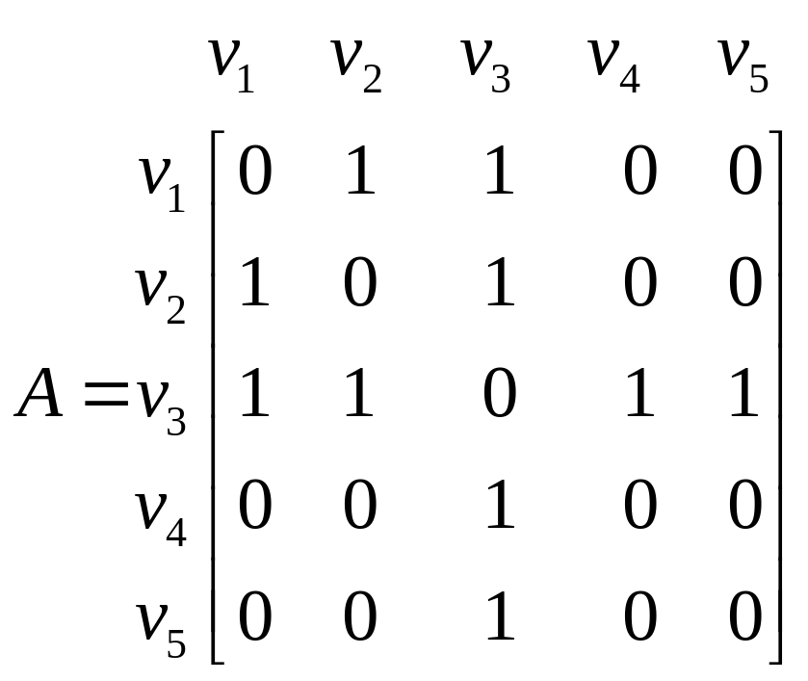
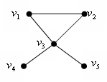
3 图的矩阵表示
(1) 邻接矩阵:
(以下均假设图为简单图)
1) 对无向图 ，其邻接矩阵 ，其中：

Slide 24
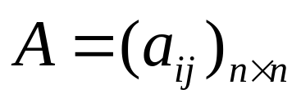
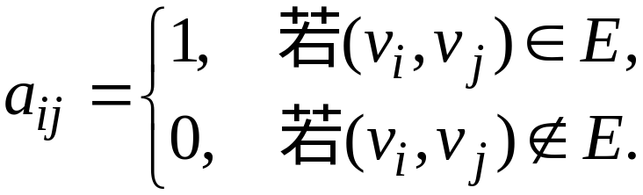
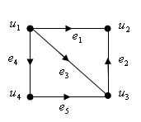
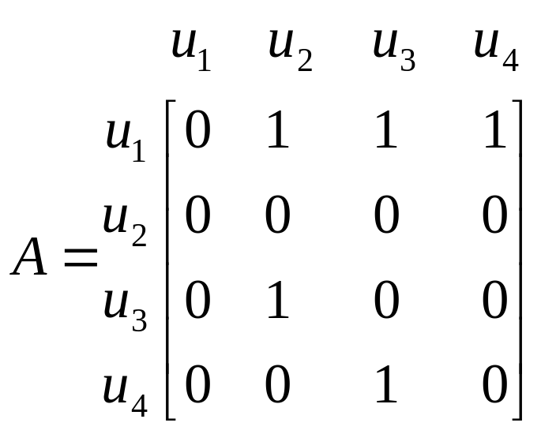
2) 对有向图 ,其邻接矩阵 ,其中：

Slide 25
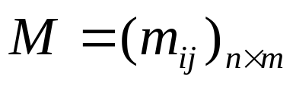
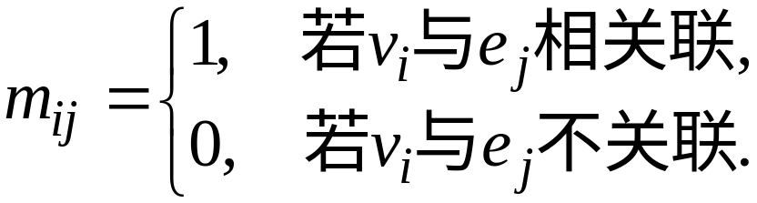
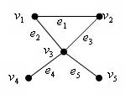
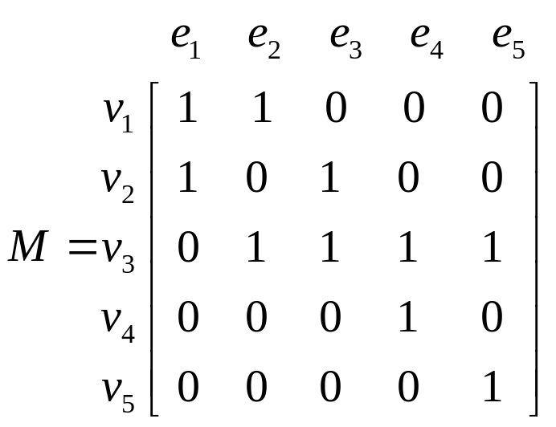
(2)关联矩阵
1) 对无向图 ，其关联矩阵 ,
其中：

Slide 26
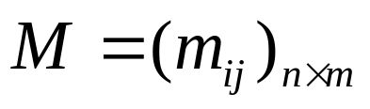
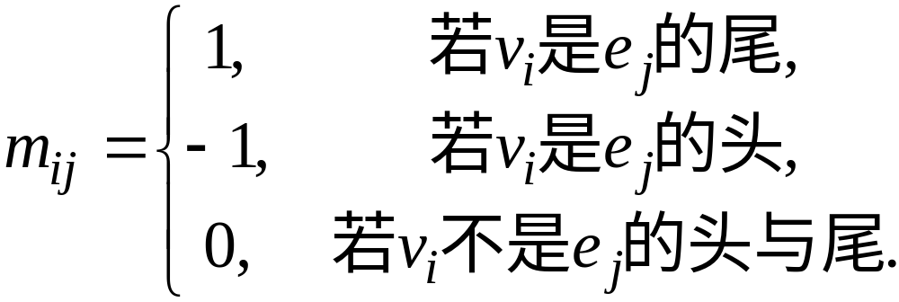
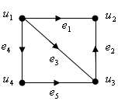
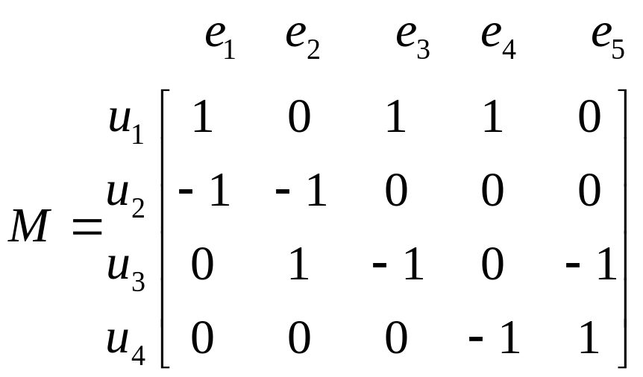
2) 对有向图 ，其关联矩阵 ,
其中：

Slide 27
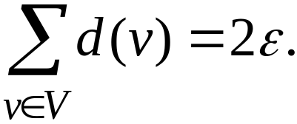
4. 顶点的度
定义 在无向图G中，与顶点v关联的边的数目(环
算两次),称为顶点v的度，记为d(v).
在有向图中，从顶点v引出的边的数目称为顶点
v的出度，记为d⁺(v)，从顶点v引入的边的数目称为
v的入度，记为d ⁻(v). 称d(v)= d⁺(v)+d ⁻(v)为顶点v的
度．
定理
推论 任何图中奇点的个数为偶数．

Slide 28












5. 路和连通
定义 无向图G的一条途径（或通道或链）是指
一个有限非空序列 ，它的项交替
地为顶点和边，使得对 ， 的端点是 和 ,
称W是从 到 的一条途径，或一条 途径. 整
数k称为W的长. 顶点 和 分别称为的起点和终点 ,
而 称为W的内部顶点.
若途径W的边互不相同但顶点可重复，则称W
为迹或简单链.
若途径W的顶点和边均互不相同，则称W为路
或路径. 一条起点为 ,终点为 的路称为 路
记为

Slide 29
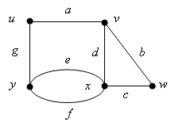


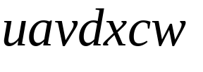

起点与终点重合的途径称为闭途径.
起点与终点重合的的路称为圈(或回路)，长
为k的圈称为k阶圈，记为C_{k}.
若在图G中存在(u,v)路，则称顶点u和v在图G中连通.
图G中任意两点皆连通的图称为连通图．
例 在右图中：
途径或链：
迹或简单链：
路或路径：
圈或回路：

Slide 30
好算法还是坏算法
什么是算法
算法无效
算法的时间复杂性分析
时间复杂度
有效算法
量级比较
返 回

Slide 31
什么是算法
一个算法就是解决某一特定问题的方法，是一系列确定步骤，它必须在有限的时间内终止。
表述一个算法一般有两种方式
（1） 步骤描述； （2） 框图。

Slide 32
什么是算法
例：求两个正整数m和n的最大公因子的Euclid算法
输入：正整数m, n。
输出：m和n的最大
公因子。
1）求余数
m除以n，令r为所得的余数 (0≤r<n)。
2) 判断r是否为0
若r=0，则算法终止；否则，转3)。
3) 互换
置m←n, n←r, 返回第一步
返 回

Slide 33
算法无效
用行列式的定义求一个20阶行列式的值，即使是每秒1000万次的计算机也要花大约15万年的时间。

Slide 34

好算法还是坏算法
如何才能简便地判断一个算法的有效性呢？在什么情况下一个问题找不到有效算法来求出正确解？
想
返 回

Slide 35
算法的时间复杂性分析
算法的时间复杂度——从输入数据到计算出结果所需要的时间，它是输入长n（问题规模）的一个函数。

Slide 36
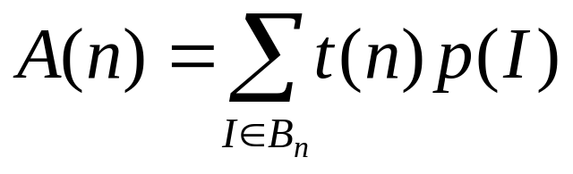
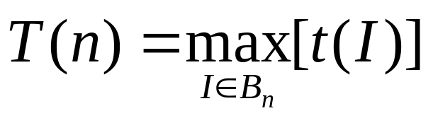
算法的时间复杂性分析
算法的运行量：基本操作的执行次数
平均时间复杂度：
最坏时间复杂度：
返 回

Slide 37
时间复杂度
  例如，求n个数最大者的一个算法如下：
  max=-999999
  for i=1:n
  if number(i)>maxn
  maxn=number(i)
  end
  end
  记 T(n)=c₁+c₂n 为这个算法的时间复杂度。通常记T(n)= O(n).

Slide 38
好算法还是坏算法
时间复杂度
  若存在正数C和n₀，使当n≥n₀时，一个算法的执行时间T(n)≤Cf(n)，则称该算法花了f(n)阶的时间，记为T(n)=O(f(n))。

Slide 39
好算法还是坏算法
例：对下面三个简单的程序段，求时间复杂度。
    3) for i=1:n
    for j=1:n
    x=x+1
    end
    end
1) x=x+1
    2) for i=1:n
    x=x+1
    end
时间复杂度分别是O(1), O(n), O( n² ) 。

Slide 40
典型算法的执行时间
n=128时各典型算法的执行时间
时间复杂度 | n² | n³ | 2^{n} | n!
计算时间 | 1/64 秒 | 2 秒 | 2⁷⁴ 世纪 | 5*2⁶⁶² 世纪
返 回

Slide 41
好算法还是坏算法
有效算法或好算法：
以多项式时间为限界的算法。
指数时间算法或坏算法：
任何多项式都不是其时间复杂度T(n)的上界的算法

Slide 42
典型算法的处理规模
算法 | 时间复杂度 | 一小时能处理的实例规模 | 提高速度2¹⁰倍一小时能处理的实例规模
A₁ | n | N₁ | 1024N₁
A₂ | n² | N₂ | 32N₂
A₃ | 2^{n} | N₃ | N₃+10
A₄ | 8^{n} | N₄ | N₄+3.3
返 回

Slide 43
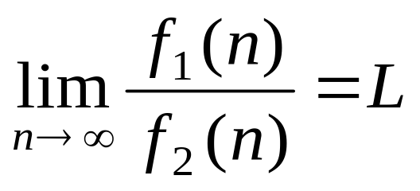
时间复杂度函数的量级比较
（1）若0<L<∞, 称f₁(n)与f₂(n)同量级,记为O(f₁(n))=O(f₂(n)) ;
（2）若L=0, 则称f₁(n)的量级比f₂(n)低,记为O(f₁(n))<O(f₂(n))；
（3）若L=∞, 则称f₁(n)的量级比f₂(n)高,记为 O(f₁(n))>O(f₂(n))。

Slide 44
时间复杂度函数的量级比较
显然：
1，log n，n，n² ， n³ ，n³ ， …2 ^{n} ， n!
量级是由高到低。

Slide 45
☞
注意
1．无论计算机速度多么高，功能多么强，用指数时间算法不能解大型问题。
2. 算法的时间复杂度函数的量级越低，算法的效率越高（就大型问题而言）。
返 回

Slide 46
三、最短路问题及算法
最短路问题是图论应用的基本问题，很多实际
问题，如线路的布设、运输安排、运输网络最小费
用流等问题,都可通过建立最短路问题模型来求解.
最短路问题的两种方法：Dijkstra和Floyd算法 .
1) 求赋权图中从给定点到其余顶点的最短路.
2) 求赋权图中任意两点间的最短路.

Slide 47
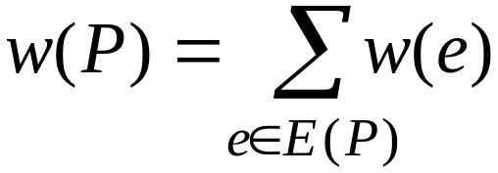
若P(u,v)是赋权图G中从u到v的路,称
称为路 P(u,v)的权．
在赋权图G中，从顶点u到顶点v的具有最小权的路
P*(u,v)，称为u到v的最短路．
把赋权图中一条路的权称为它的长，把(u,v)路的
最小权称为u和v之间的距离，并记作 d(u,v).
在赋权图中找出指定两点之间的最短路的问题称之为最短路问题。

Slide 48
赋权图中求给定点到各顶点的最短路的算法
(Dijkstra算法，1959年）
基本思想: 若使 (u₀,u₁,u₂,…,u_{n-1},u_{n})最短, 就要使
(u₀,u₁,u₂,…,u_{n-1})最短, 即保证从u₀到以后各点的
路都是最短的.
令图G=<V,E,W>, 集合S_{i}⊆V ,S_{i}′=V-S_{i} , 令|V|=n
S_{i}={u|从u₀到u的最短路已求出}
S_{i} ′ ={u ′ |从u₀到u ′的最短路未求出}

Slide 49
Dijkstra算法:(求从u₀到各点u的最短路长)
第一步. 置初值: d(u₀,u₀)=0 d(u₀,v)=∞ (其中v≠ u₀) i=0 S₀={u₀} S₀ ′ =V-S₀ ,
第二步.若 i=n-1 则停. 否则转第三步
第三步. 对每个u ′ ∈S_{i} ′
计算 d(u₀,u ′)=min{d(u₀,u ′), d(u₀,u_{i})+c(u_{i},u ′)}
u_{i} ∈S_{i}
计算 min{d(u₀,u ′)}
u ′ ∈S_{i} ′
并用u_{i+1}记下达到该最小值的那个结点u ' ,
置S_{i+1} =S_{i}∪{u_{i+1}}, i=i+1 S_{i} ′ =V-S_{i} , 转第二步.

Slide 50
例.求右图中从v₁到v₆的最短路。
v₂
6
v₃
3
v₁
3
1
3
3
v₆
5
6
1
v₄
v₅
d(u₀,v₂)=3, 路u₀v₂
d(u₀,v₄)=4, 路u₀v₂v₄
d(u₀,v₅)=5, 路u₀v₂v₄v₅
d(u₀,v₃)=7, 路 u₀v₂v₄ v₃
d(u₀,v₆)=10, 路u₀v₂v₄v₃v₆

Slide 51
实例1 一个多阶段存储问题
某商场欲编制某商品未来n个月的进货计划。假设每月月初进货，当月不需附加存储费，若一个月后销售则需加存储费。设每月需求量、进货单价和存储单价如下表：
月 | 1 2 … n
需求量 | b1 b2 … bn
单价 | c1 c2 … cn
存储月份 | 1~2 2~3 … n-1~n
存储单价 | d1 d2 … dn-1
确定一个进货与存储的合理水平使总费用最少。

Slide 52
分析 ： 第k月的需要量可在第1月，第2月，…第k月的任何一个月进货，分别计算费用如下：
第1月进货总费用：a1=bk(c1+d1+ …+dk-1)
第2月进货总费用：a2=bk(c2+d2+ …+dk-1)
… …
第k月进货总费用：ak=bkdk
比较a1,a2, …,ak的大小即可确定哪一个月进货总费用更省。
在确定借贷与存储的合理水平时，仅考虑一个单位货物，而不考虑进货量。

Slide 53
模拟图：以顶点vi表示第i月，i=1,2,…,n,连结点vi,vi+1,得边vivi+1，给边vivi+1赋权di，i=1,2, … ，n-1；附加顶点v0，连结顶点v0,vi，得边 v0vi, 给边 v0vi 赋权 ci，i=1,2, …,n，得到n+1个顶点的赋权有向图，如下：
v0
c1
c2
c3
cn
cn-1
d1
d2
dn-1
v1
v2
vn
v3
vn-1
问题：将边的权理解为距离，费用最小就是求距离最短。因此只要求出顶点v0到其余各点的最短路，即可确定每个月的需要量该由哪个月进货最好，从而制定出总费用最少的n个月的进货与存储计划。

Slide 54
实例2 多阶段决策问题
设备更新问题：企业使用一台设备，每年年初，企业领导就要确定是购置新的，还是继续使用旧的.若购置新设备，就要支付一定的购置费用；若继续使用，则需支付一定的维修费用.现要制定一个五年之内的设备更新计划，使得五年内总的支付费用最少.
该种设备在每年年初的价格(万元)为：
第一年 | 第二年 | 第三年 | 第四年 | 第五年
11 | 11 | 12 | 12 | 13
使用不同时间设备所需维修费(万元)为：
使用年限 | 0-1 | 1-2 | 2-3 | 3-4 | 4-5
维修费 | 5 | 6 | 8 | 11 | 18

Slide 55
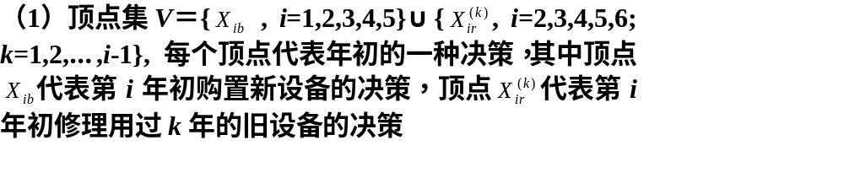
构造加权有向图G (V,E)

Slide 56
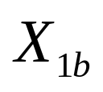
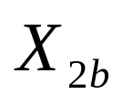
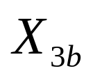
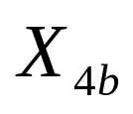
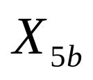
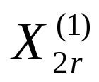
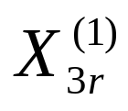
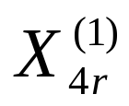

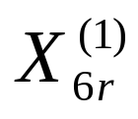
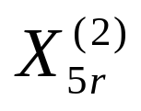
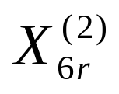
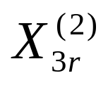
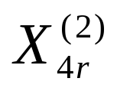
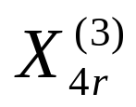
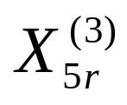
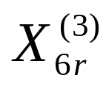
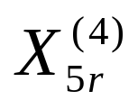
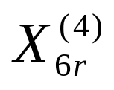
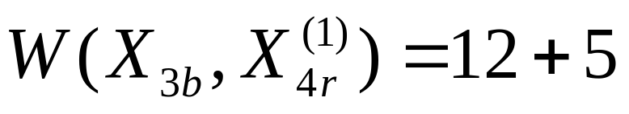

弧(X_{i},X_{j})的权W (X_{i},X_{j})代表第i年初到第i+1年初之间的费用.

Slide 57


Slide 58



Slide 59





四、最小生成树及算法
1. 树的定义
连通且不含圈的无向图称为树．常用T表示.
树中的边称为树枝. 树中度为1的顶点称为树叶.

Slide 60
3. 生成树
定义 若T是包含图G的全部顶点的子图,它又是树,
则称T是G的生成树. 图G中不在生成树的边叫做弦.
图G=(V,E)有生成树的充要条件是图G是连通的.
找生成树的方法：避圈法和破圈法.

Slide 61
4. 赋权图的最小生成树
一棵生成树中的所有边的权之和称为该生成树
的权. 具有最小权的生成树,称为最小生成树.
最小生成树很有实际应用价值.
例如 顶点是城市,边的权表示两个城市间的距离
从一个城市出发走遍各个城市,如何选择最优的旅
行路线.
城市间的通信网络问题,如何布线,使得总的线路
长度最短.
求最小生成树一般有两种方法：
Kruskal算法（或避圈法）和破圈法.

Slide 62





A. Kruskal算法（或避圈法）
步骤如下：
(1) 选择边e₁，使得w(e₁)尽可能小；
(2) 若已选定边 ，则从
中选取 ，使得:
i) 为无圈图，
ii) 是满足i)的尽可能小的权，
(3) 当第(2)步不能继续执行时，则停止.

Slide 63
B. 破圈法
算法2 步骤如下：
(1) 从图G中任选一棵树T₁.
(2) 加上一条弦e₁，T₁+e₁中
生成一个圈. 去掉此圈中最大权边，得到新树T₂,以T₂代T₁,重复(2)再检查剩余的弦，直到全部弦检查完毕为止.

Slide 64

例 n个城市,各城市之间的距离如下表(距离为
∞，表示两个城市之间没有直接到达的线路)。
从一个城市出发走遍各个城市,如何选择最优的
旅行路线.

Slide 65
城市作为顶点，两个城市之间有直达的线路，则连边，
且给边赋权距离，得一个赋权图。
v₂ □
2
□ v₃
3
5
1
7
1
2
v₁ □
8
v₈ □
7
□ v₅
□ v₄
3
4
3
4
6
2
4
□
6
□ v₆
v₇
v₂ □
2
□ v₃
1
1
问题就是求一棵最小生成树。
v₁ □
v₈ □
□ v₅
□ v₄
3
4
3
2
v₇ □
□ v₆

Slide 66
五、 旅行售货员问题
一个旅行售货员想去访问若干城镇，然后回
到出发地.给定各城镇之间的距离后，应怎样计划
旅行路线，使他能对每个城镇恰好经过一次而总
距离最小？
它可归结为这样的图论问题：在一个赋权完
全图中,找出一个最小权的H圈.
但这个问题是NP-hard问题，即不存在多项式
时间算法.也就是说,对于大型网络(赋权图),目前还
没有一个求解旅行售货员问题的有效算法，因此
只能找一种求出相当好（不一定最优）的解.

Slide 67
定义设G=(V,E)是连通无向图，包含图G的每个
顶点的路称为G的哈密尔顿路(Hamilton路或H路).
包含图G的每个顶点的圈，称为G的哈密尔顿圈
(或Hamilton圈或H圈).
含Hamilton圈的图称为哈密尔顿图。

Slide 68
“最佳灾情巡视路线”
1998年夏天某县遭受水灾. 为考察灾情、
组织自救，县领导决定，带领有关部门负责人到
全县各乡（镇）、村巡视. 巡视路线指从县政府
所在地出发，走遍各乡（镇）、村，又回到县政
府所在地的路线.

Slide 69
1）若分三组（路）巡视，试设计总路程最
短且各组尽可能均衡的巡视路线.
2）假定巡视人员在各乡（镇）停留时间T=2
小时，在各村停留时间t=1小时，汽车行驶速度V
=35公里/小时. 要在24小时内完成巡视，至少应分
几组；给出这种分组下最佳的巡视路线.

Slide 70


Slide 71


一个可行的方法 :
先求一个H圈,再适当修改,
得到具有较小权的另一H圈.

Slide 72
定义 若对于某一对i和j，有
则圈C_{ij}将是圈C的一个改进.
在进行一系列改进之后, 最后得一个圈,不能再
用此方法改进了，这个最后的圈可能不是最优的,
但是它是比较好的，为了得到更高的精度，这个
过程可以重复几次，每次以不同的圈开始. 这种方
法叫做二边逐次修正法.

Slide 73






例 对下图的K₆,用二边逐次修正法求较优H圈.
较优H圈:
其权为W(C₃)=192

Slide 74
六、网络与网络流
1. 网络流的基本概念
先来看一个实例。
现在想将一些物资从S运抵T，必须经过一些中转站。连接中转站的是公路，每条公路都有最大运载量。
每条弧代表一条公路，弧上的数表示该公路的最大运载量。最多能将多少货物从S运抵T？

Slide 75
定义6.1 若有向图满足下列条件：
(1) 有且仅有一个入度为零的顶点s，称为源点；
(2) 有且仅有一个出度为零的顶点t，称为汇点;
(3) 每一条弧(v_{i}, v_{j})都有一个非负数c_{ij} ，称为该
边的容量。如果v_{i},v_{j}之间没有边，c_{ij} =0。
则称该有向图为网络，记为N = (V, E, C).
图6.1所给出的一个赋权有向图N就是一个网络，
指定v₁是源点，v₄为汇点，弧旁的数字为c_{ij}。

Slide 76

图6.1
图6.2
网络流：是定义在弧集合E上一个函数f={f(v_{i},v_{j})}，并称f(v_{i},v_{j})为弧(v_{i},v_{j})上的流量(简记为f_{ij})。如图6.2所示的网络N，弧上两个数，第一个数表示容量c_{ij}，第二个数表示流量 f_{ij}。

Slide 77
2.可行流与最大流
(1) 定义
在实际问题中，对于流有两个显然的要求：一是
每个弧上的流量不能超过该弧的最大通过能力(即弧
的容量)；二是中间点的流量为0，源点的净流出量
和汇点的净流入量必相等。因此有定义如下。

Slide 78


定义6.2 网络N = (V, E, C)中如果每条边都给定一个非负实数f_{ij}满足下列条件
(1)容量约束：0≤f_{ij}≤c_{ij}，(v_{i},v_{j})∈E，
(2)守恒条件
对于中间点：流入量=流出量，即
对于源点与汇 点：源点的净流出量=汇点的净流入量，即
那么这一组f_{ij}称为网络N上的可行流，w称为流量.
网络N中流值最大的流f*称为N的最大流.

Slide 79
七、 匹配问题
问题引出
m家公司到某校研究生院招聘经理，每家公司只招收一名，只要是该校毕业生他们都满意。但毕业生每个人心目中有自己可以接受公司的一个清单，不是任何公司他们都会应聘。设有n名毕业生，问是否每位毕业生都可能得到他可以接受的岗位？如果不可能，最多可能有多少位毕业生满意？

Slide 80
某公司准备分派n个工人X₁,X₂,…,X_{n}做n件工作Y₁,Y₂,…,Y_{n},已知这些工人中每个人都能胜任一件或几件工作。试问能否把所有的工人都分派做一件他胜任的工作？
假设n个男孩和m个女孩，每个男孩认识几个女孩，问在什么条件下，每个男孩都能娶到一个他认识的女孩？

Slide 81
1. 匹配
设M是E的一个子集，它的元素都是G的边，并且这些边中的任意两个在G 中均不相邻，则称M为G的匹配(对集match)。
M中一条边的两个端点称为在M下是配对的。若匹配M的某条边与顶点v关联，则称M 饱和顶点v，并且称v是M饱和的，否则，称v是M非饱和的。若G的每个顶点均为M饱和的，则称G为M的完美匹配。若G没有另外的匹配M₁,使得|M₁|>|M|, 则M成为G的最大匹配；显然，每个完美匹配都是最大匹配。

Slide 83
2. 偶图的匹配和覆盖
对于图G的任一顶点集合S，定义G中S的邻集为与S的顶点相邻的所有顶点的集，记为N_{G}(S)，简记为N(S)。
问题：假设n个男孩和m个女孩，每个男孩认识几个女孩，问在什么条件下，每个男孩都能娶到一个他认识的女孩？
这个问题用一个偶图G=(X,Y,E)表示，X和Y其中分别表示男孩和女孩的集合，如果男孩认识女孩，则两个点之间连一条边。问题变成：偶图G应满足什么条件才能有一个饱和X中每个顶点的匹配？

Slide 84
x₁
x₂
x₃
…
x_{n}
X:
Y:
y₁
y₂
y₃
y₄
…
y_{m}
显然，为了使每个男孩都能取到他认识的一个女孩，其必要条件是其中的任意k(1≤k≦n)个男孩都至少认识k个女孩。这个条件也是充分的。
定理2 设G为具有二分类(X,Y)的偶图，则G存在饱和X的每个顶点的匹配当且仅当
|N(S)|≥|S| 对所有S⊆X成立 。 (1)
推论 若G是k正则偶图(k>0)，则G有完美匹配。

Slide 85
覆盖
图G的一个覆盖是指V的一个子集K，使得G的每条边都至少有一个端点在K中。一个覆盖K称为G的最小覆盖，如果G没有覆盖K₁使得|K₁|<|K|，如图。
一个覆盖
一个最小覆盖

Slide 86
4. 应用
(1) 人员分派问题
某公司准备分派n个工人X₁,X₂,…,X_{n}做n件工作Y₁,Y₂,…,Y_{n},已知这些工人中每个人都能胜任一件或几件工作。试问能否把所有的工人都分派做一件他说胜任的工作？
构造一个具有二分类(X,Y)的偶图G， 这里
X={x₁,x₂,…,x_{n}}， Y={y₁,y₂,…,y_{n}} ，且x_{i}与y_{j}相连当且仅当工人X_{i}胜任工作Y_{j}.于是问题转化为G是否存在完美匹配的问题。根据定理2，G或者存在完美匹配，或者存在X的子集S，使得|N(S)|<|S|.

Slide 87
(2) 最优分派问题
可以利用Hungarian Method 确定工人分派工作的可行方案，且是一个有效的方法。把工人工作效率考虑进去，找一种分派方案使工人们总效率达到最大。寻找这种分派的问题称为最优分派问题。
考察一个具有二分类(X,Y)的偶图G， 这里
X={x₁,x₂,…,x_{n}}， Y={y₁,y₂,…,y_{n}} ，边x_{i}y_{j}有权w_{ij}=w(x_{i},y_{j})，表示工人X_{i}做工作Y_{j}时的效率。于是问题转化为G是否存在完美匹配的问题。最优分派问题等价于在这个赋权图中寻找一个有最大权的完美匹配. 称这种匹配为最优匹配。

Slide 88
建模案例：最优截断切割问题
、问 题
从一个长方体中加工出一个已知尺寸、位置预定的长方体（这两个长方体的对应表面是平行的），通常要经过6 次截断切割.设水平切割单位面积的费用是垂直切割单位面积费用的r倍.且当先后两次垂直切割的平面（不管它们之间是否穿插水平切割）不平行时，因调整刀具需额外费用e.试设计一种安排各面加工次序（称“切割方式”）的方法，使加工费用最少.

Slide 89
模型的建立与求解
设待加工长方体的左右面、前后面、上下面间的距离分别为a₀、b₀ 、c₀ ，六个切割面分别位于左、右、前、后、上、下，将它们相应编号为M1、M2、M3、M4、M5、M6，这六个面与待加工长方体相应外侧面的边距分别为 u1、u2、u3、u4、u5、u6.这样，一种切割方式就是六个切割面的一个排列，共有6！ 种切割方式.当考虑到切割费用时，显然有局部优化准则：两个平行待切割面中，边距较大的待切割面总是先加工.

Slide 90

由此准则,只需考虑 6!/8=90种切割方式.即在求最少加工费用时，只需在90个满足准则的切割序列中考虑.不失一般性，设u1≥u2，u3≥u4，u5≥u6，故只考虑M1在M2前、M3在M4前、M5在M6前的切割方式.

Slide 91


Slide 92
e=0 的情况
为简单起见,先考虑e=0 的情况.构造如图的一个有向赋权网络图G(V,E).为了表示切割过程的有向性，在网络图上加上坐标轴 x，y，z，图G(V,E)的含义为：
(1)空间网络图中每个结点Vi(xi,yi,zi)表示被切割石材所处的一个状态.顶点坐标xi、yi、zi分别代表石材在左右、前后、上下方向上已被切割的刀数.例如：V24(2,1,2) 表示石材在左右方向上已被切割两刀，前后方向上已被切一刀，上下方向上已被切两刀，即面M1、M2、M3、M5、M6均已被切割.顶点V1(0,0,0) 表示石材的最初待加工状态，顶点V27(2,2,2)表示石材加工完成后的状态.

Slide 93
(2)G的弧（Vi,Vj）表示石材被切割的一个过程，若长方体能从状态Vi经一次切割变为状态Vj，即当且仅当xi+yi+zi+1=xj+yj+zj时，Vi(xi,yi,zi)到Vj(xj,yj,zj)有弧(Vi,Vj)，相应弧上的权W(Vi,Vj)即为这一切割过程的费用.
W(Vi,Vj)=(xj-xi)(bici)+(yj-yi)(aici)+(zj-zi)(aibi)r
其中，ai、bi、ci分别代表在状态Vi时，长方体的左右面、上下面、前后面之间的距离.
例如，状态V5（1，1，0），a5 = a0-u1,b5 = b0-u3,c5 = c0;状态V6（2，1，0）
W(V5，V6) ＝（b0-u3)c0

Slide 94
(3) 根据准则知第一刀有三种选择， 即第一刀应切M1、M3、M5中的某个面，在图中分别对应的弧为( V1,V2)，(V1,V4)，(V1,V10). 图G中从V1到V27的任意一条有向道路代表一种切割方式.从V1到V27共有90条有向道路，对应着所考虑的90种切割方式.V1到V27的最短路即为最少加工费用，该有向道路即对应所求的最优切割方式.

